Slide 1
Hospodářská politika
Tomáš Maier

Slide 2
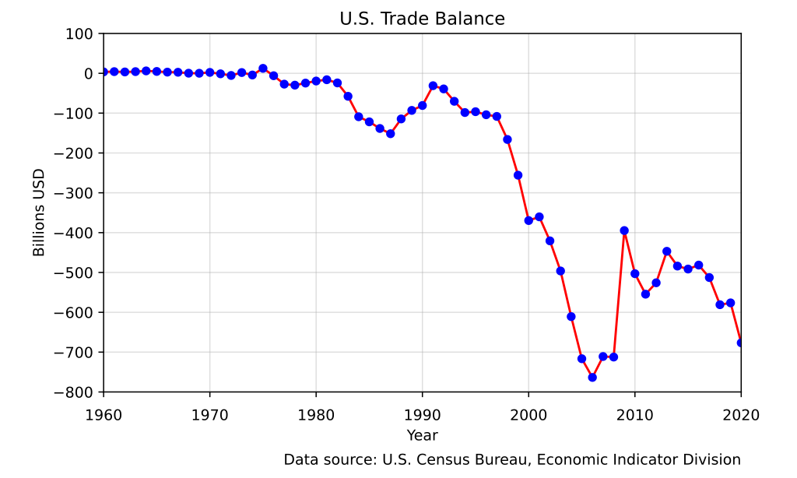
Hlavní cíle HP
hospodářský růst (HDP)
zaměstnanost x nezaměstnanost
stabilita cenové hladiny
bilance zahraničního obchodu

Slide 3
HDP
Výrobní
Výdajová
Důchodová: HDP = mzdy + renty + zisky + přijaté úroky + amortizace + nepřímé daně

Slide 4
Základní nástroje HP
Monetární politika
Fiskální politika
Důchodová
Ekonomická politika vůči ostatním zemím

Slide 5
Cíle HP – magický čtyřúhelník
Růst HDP
zaměstnanost
stabilita cen
bilance ZO

Slide 6
Průměrné ceny obědů v Česku (v korunách, Sodexo)
Kraj | rok 2020 | rok 2021 | I.21 | XII.21 | I.22 | VII.22 | VII.23
Hlavní město Praha | 145 | 169 | 162 | 174 | 176 | 186 | 206
Středočeský kraj | 140 | 163 | 157 | 166 | 167 | 179 | 199
Jihomoravský kraj | 135 | 160 | 152 | 165 | 166 | 173 | 195
Plzeňský kraj | 136 | 155 | 141 | 160 | 161 | 164 | 191
Královéhradecký kraj | 128 | 149 | 139 | 156 | 159 | 168 | 193
Pardubický kraj | 130 | 151 | 139 | 157 | 158 | 161 | 189
Liberecký kraj | 137 | 153 | 147 | 154 | 157 | 163 | 181
Jihočeský kraj | 135 | 148 | 142 | 152 | 154 | 162 | 184
Moravskoslezský kraj | 126 | 144 | 134 | 149 | 151 | 151 | 165
Olomoucký kraj | 125 | 141 | 132 | 145 | 146 | 150 | 166
Kraj Vysočina | 130 | 143 | 141 | 144 | 145 | 159 | 178
Zlínský kraj | 129 | 141 | 139 | 144 | 145 | 148 | 164
Ústecký kraj | 128 | 141 | 137 | 144 | 145 | 150 | 166
Karlovarský kraj | 128 | 139 | 138 | 141 | 142 | 149 | 171
ČR | 135 | 151 | 144 | 155 | 157 | 164 | 184

Slide 7
Fiskální politika
Expanzivní – pokles daní, růst G
Restriktivní – Růst daní, pokles G

Slide 8
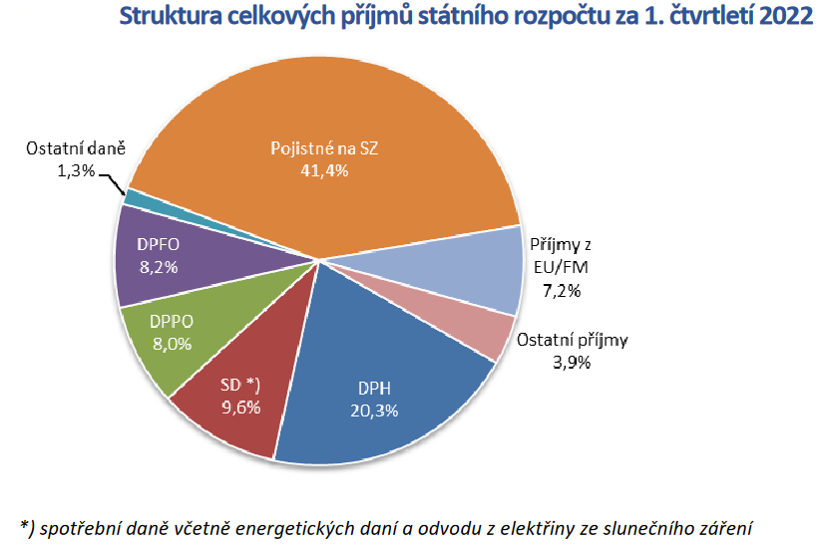

Slide 9
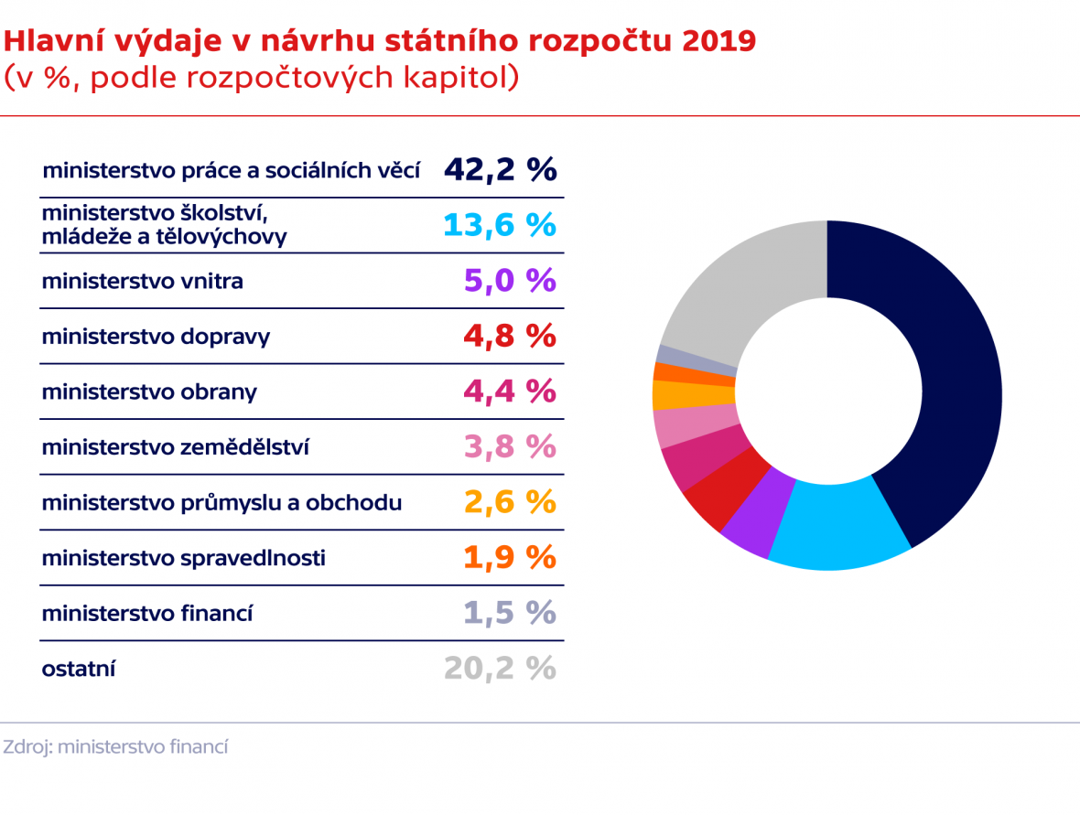
Státní rozpočet
daně
sociální pojištění
(clo), poplatky, pokuty apod.
transfery
vládní výdaje
intervence
obsluha dluhu
Schvalování

Slide 10
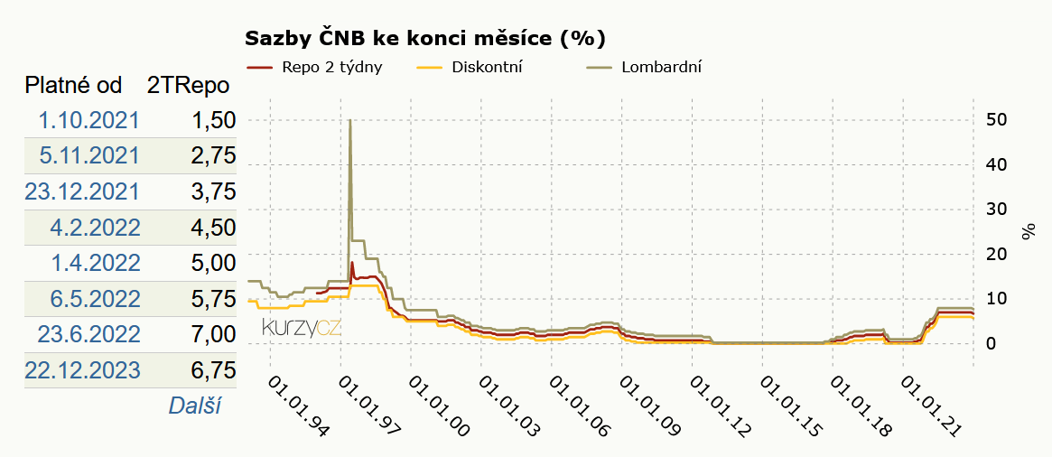
Monetární politika (kurzy.cz)
ČNB
sazby
PMR
Dozor
intervence

Slide 11
Monetární politika
restriktivní
expanzivní

Slide 12
Další regulace
regulace mezd, minima, důchodů
tripartita
regulace cen

Slide 13
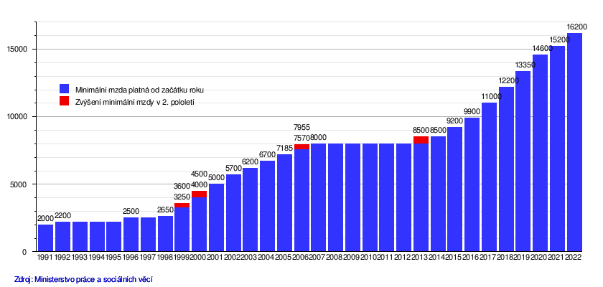
Od ledna 2023 17 300 Kč, od ledna 2024 18 900 Kč

Slide 14
2022, OECD | Mzdy
Švýcarsko | 200 175 Kč
Island | 141 942 Kč
Lucembursko | 136 737 Kč
Dánsko | 122 375 Kč
USA | 114 740 Kč
Austrálie | 113 033 Kč
Nizozemí | 112 043 Kč
Norsko | 111 390 Kč
Kanada | 107 994 Kč
Belgie | 107 794 Kč
Německo | 107 227 Kč
Irsko | 106 463 Kč
Rakousko | 102 600 Kč
Velká Británie | 98 935 Kč
Finsko | 98 914 Kč
Švédsko | 85 986 Kč
Izrael | 83 795 Kč
Francie | 80 925 Kč
Nový Zéland | 78 556 Kč
Japonsko | 67 573 Kč
Korea | 66 738 Kč
Itálie | 65 954 Kč
Španělsko | 55 249 Kč
Slovinsko | 45 454 Kč
Portugalsko | 42 091 Kč
Litva | 40 262 Kč
Česko | 39 399 Kč
Estonsko | 38 955 Kč
Řecko | 38 791 Kč
Maďarsko | 33 144 Kč
Lotyšsko | 32 647 Kč
Polsko | 31 077 Kč
Slovensko | 30 270 Kč
Kostarika | 30 099 Kč
Chile | 25 578 Kč
Mexiko | 15 394 Kč
Turecko | 12 430 Kč
Kolumbie | 8 208 Kč

Slide 15
regulace ZO
cla
kvóty
netarifní opatření
kurz
podpora tuzemců

Slide 20
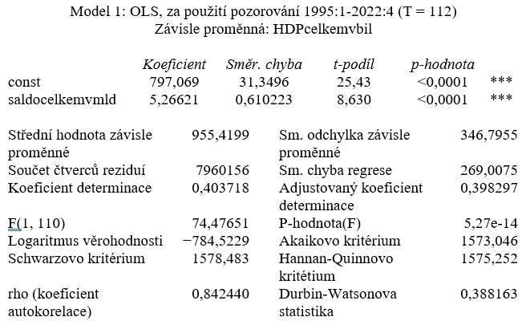
Panel výstupu výpočtů

Slide 21
HDP = f(saldo ZO)
HDP = 797,069 + 5,26621 . saldo ZO
HDP v bil. CZK
saldo ZO v mld. CZK
Průměrná pružnost: 0,17

Slide 22
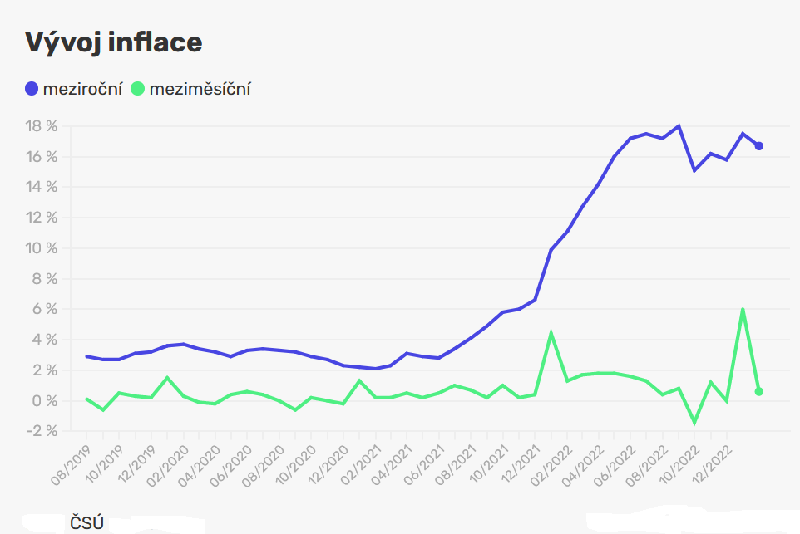
https://www.novinky.cz/clanek/ekonomika-inflace-zpomalila-40425446

Slide 23
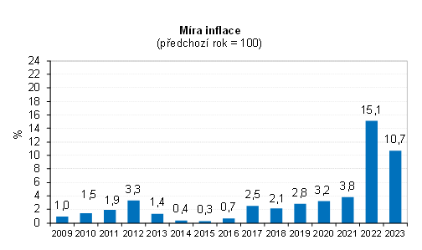

Slide 24
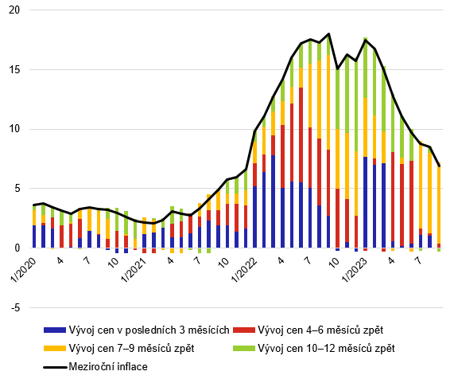

Slide 25
Heckscher-Ohlinův model
Předpoklady: - dokonalá konkurence - žádné překážky obchodu, pružné ceny - rozdílná výkonnost dvou výrobních faktorů – L, K - výroba jednoho druhu zboží je náročnější na L, výroba druhého druhu zboží je náročnější na K, nicméně v obou zemích se zboží vyrábí stejným způsobem a s konstantními výnosy z rozsahu - homogenní výrobní faktory, mobilní v rámci zemí, ne mezi zeměmi - identické preference Základní logika: - země se liší vybavenosti výrobních faktorů – L, K - výroba jednotlivých komodit je na výrobní faktory rozdílně náročná - země hojně vybavená kapitálem bude vyvážet zboží náročné na kapitál a dovážet zboží náročné na práci

Slide 26
Helpman-Krugmanův model
existují dva typy směn: vnitro-odvětvový a meziodvětvový. Meziodvětvový obchod je postaven na specializaci díky odlišné faktorové vybavenosti mezi jednotlivými státy, zatímco vnitro-odvětvová směna je založena na specializaci díky úsporám z rozsahu. Úspory z rozsahu pomáhají jednotlivým firmám expandovat, a proto aby snížili jednotkové náklady produktu, se snaží expandovat z domácích trhů na zahraniční.

Slide 27
Produkční faktory
Q = f (L, P, K, e, i)

Slide 28
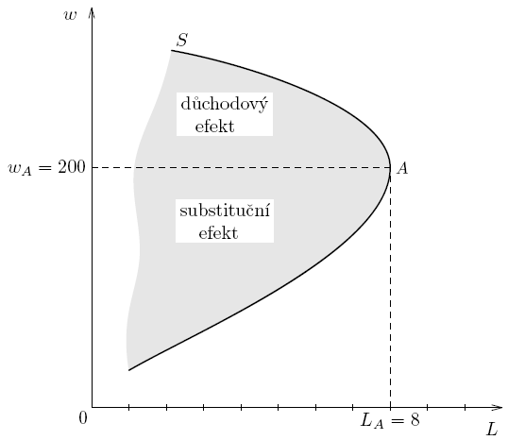
Nabídková funkce práce

Slide 29
Práce - nástroje
Rekvalifikace
Nabídka veřejných prací a zakázek
Dotace na vytvoření pracovních míst
Daňové úlevy (snížení daňového základu, daňové paušály)
Pomoc při vyhledávání pracovních příležitostí

Slide 30
Práce – podpory, redistributivní podpory
Důchodový (penzijní) systém
Sociální dávky
Podpory v nezaměstnanosti
Podpora na pracovní místo se sníženou pracovní schopností
Jiná forma (potravinové poukázky,…)

Slide 31
Půda

Slide 32
Půda
7 887 tis. ha
4 281 tis. ha zemědělské (54 %)
3 606 tis. ha nezemědělské (46 %)
2 630 tis ha lesy
Rybníky, zastavěné plochy, komunikace, nevyužitá půda, …

Slide 33
Zemědělská půda
Orná půda
Louky, TTP
Pastviny, TTP
Chmelnice, TK
Vinice, TK
Ovocné sady, TK
Zahrady

Slide 34
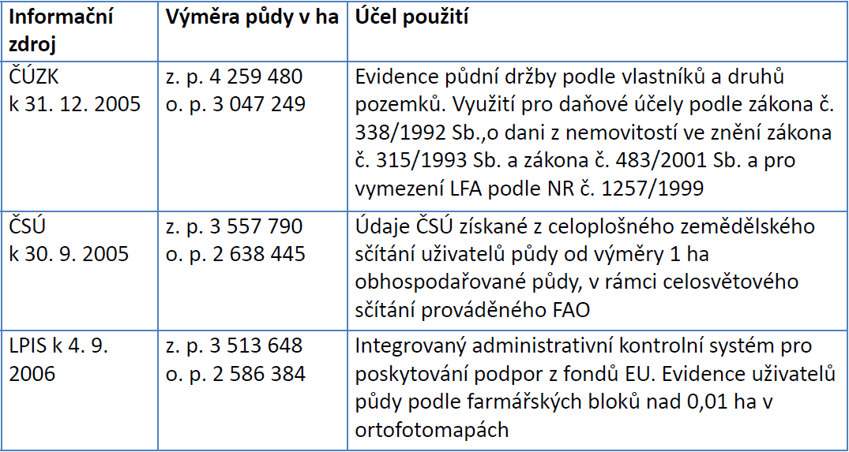
Výměra

Slide 35
Výměra
Celkem: 0,769 ha
Zemědělská: 0,415 ha
Orná: 0,315 ha

Slide 36
Regulace trhu
1) nástroje restrukturalizace držby půdy
pozemkové reformy
restituce, privatizace
2) nástroje trhu s půdou
regulace ceny půdy (úřední cena půdy)
právní rámec prodeje (pravidla vyjmutí ze zem. půdního fondu)
prodej státní půdy (Státní pozemkový úřad)
právní omezení (vlastnictví půdy cizinci apod. )
bonifikace zemědělského půdního fondu
3) systémy omezení intenzivního využívání půdy
„set-aside“ systémy
dotace na zalesnění, zatravnění
hospodaření ve vymezených oblastech (NP, CHKO)

Slide 37
Hodnocení půdy - BPEJ
Bonitované půdně ekologické jednotky
5místný kód
1. Číslice–příslušnost ke klimatickému regionu (0 až 9)
0 –velmi suchý a teplý
5 –mírně teplý a mírně vlhký
9 –chladný a vlhký
2. a 3. číslice–příslušnost k určité hlavní půdní jednotce (01 až 78)
01 –ČM na spraši, středně těžká, příznivý vodní režim
42 –46 hnědozemě
78 –hluboké strže
4. Číslice–kombinace svažitosti a expozice (0 –9)
rovina až příkrý svah
5. Číslice–kombinace skeletovitostia hloubky půdního profilu

Slide 38
Kapitál regulace
Nástroje přímé podpory od státu
Dotované vstupy do výroby
Přímé investiční dotace
Monetární nástroje
- nízký úrok státem poskytovaných úvěrů
- dotace úroků z úvěru (PGRLF)
- investiční fondy
- státní záruky (PGRLF)

Slide 39
Kapitál regulace
Fiskální nástroje
- Daňové úlevy
- hypoteční úvěry
hypotéky na půdu
Zpětný leasing půdy (výjimečně)

